Slide 1
Statistiek: college 11
Verschiltoetsen

Slide 2

Recap
Punt- en intervalschatters
Betrouwbaarheids- en voorspellingsintervallen
De methode van hypothesetoetsen
Conclusies trekken op basis van het kritieke gebied of de $p$-waarde
Chi-kwadraattoets

Slide 3
Leerdoelen
Aan het eind van dit college kunnen studenten:
Uitleggen waarom en wanneer verschiltoetsen worden toegepast in kwantitatief onderzoek
De verschillende situaties kunnen benoemen waarin verschiltoetsen een rol spelen.
De juiste verschiltoets kiezen op basis van de onderzoeksvraag die ze voor zich hebben
De uitkomsten van een verschiltoets interpreteren en duiden in de context van een onderzoeksvraag

Slide 4
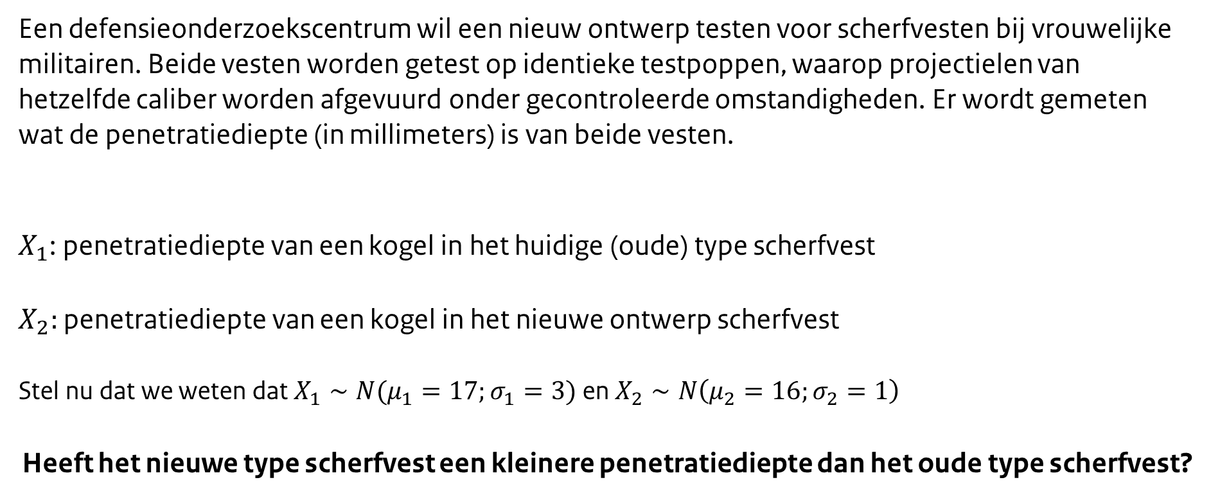
Recap: verschil tussen twee kansvariabelen
Een defensieonderzoekscentrum wil een nieuw ontwerp testen voor scherfvesten bij vrouwelijke militairen. Beide vesten worden getest op identieke testpoppen, waarop projectielen van hetzelfde caliber worden afgevuurd onder gecontroleerde omstandigheden. Er wordt gemeten wat de penetratiediepte (in millimeters) is van beide vesten.
$X_{1}$: penetratiediepte van een kogel in het huidige (oude) type scherfvest
$X_{2}:$ penetratiediepte van een kogel in het nieuwe ontwerp scherfvest
Stel nu dat we weten dat $X_{1}∼N(μ_{1}=17;σ_{1}=3)$ en $X_{2}∼N\left(μ_{2}=16;σ_{2}=1\right)$
Heeft het nieuwe type scherfvest een kleinere penetratiediepte dan het oude type scherfvest?

Slide 5
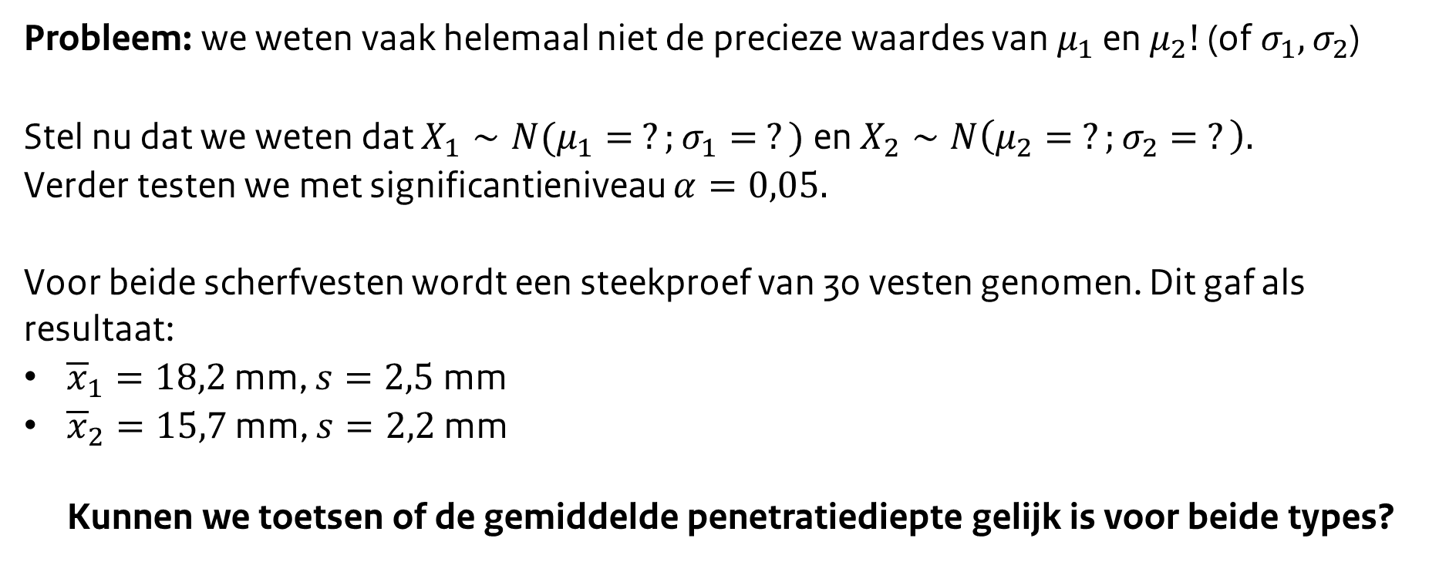
Recap: verschil tussen twee kansvariabelen
Probleem: we weten vaak helemaal niet de precieze waardes van $μ_{1}$ en $μ_{2}!$ (of$σ_{1}, σ_{2}$)
Stel nu dat we weten dat $X_{1}∼N(μ_{1}= ?;σ_{1}= ?)$ en $X_{2}∼N\left(μ_{2}= ?;σ_{2}= ?\right).$
Verder testen we met significantieniveau $α=0,05.$
Voor beide scherfvesten wordt een steekproef van 30 vesten genomen. Dit gaf als resultaat:
${\overline{x}}_{1}=18,2$ mm, $s=2,5$ mm
${\overline{x}}_{2}=15,7$ mm, $s=2,2$ mm
Kunnen we toetsen of de gemiddelde penetratiediepte gelijk is voor beide types?

Slide 6
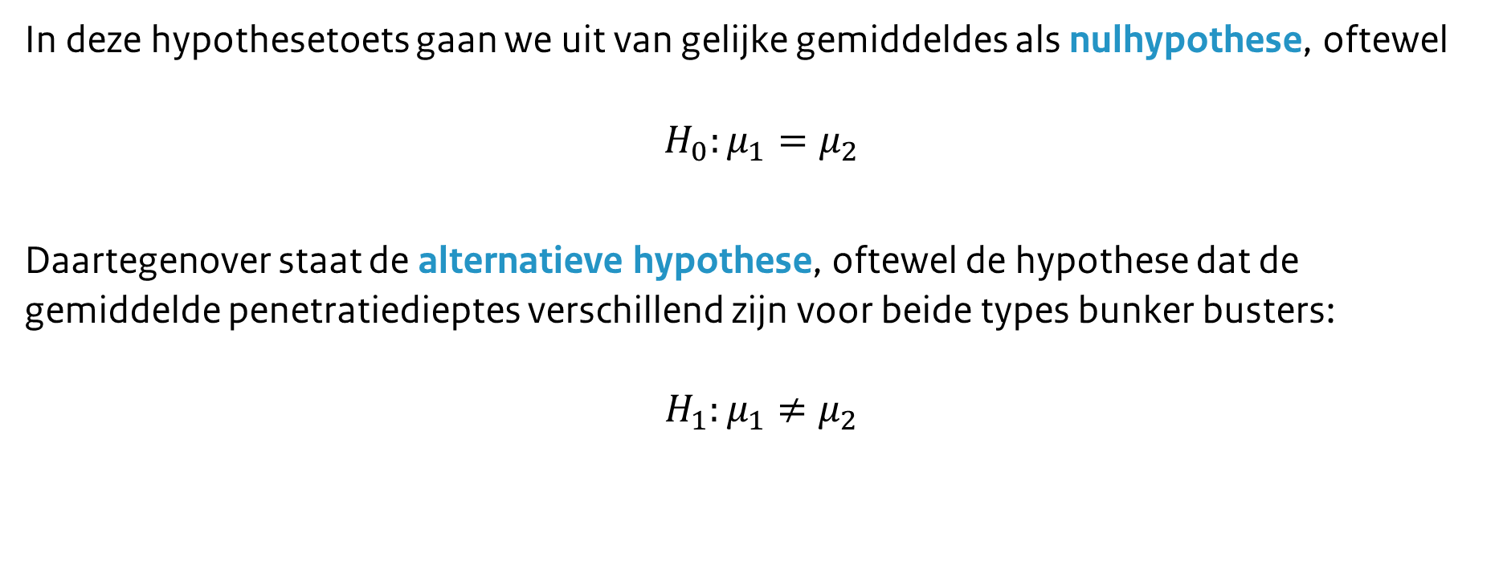
Stap 1: definieer de nul- en alternatieve hypothese
In deze hypothesetoets gaan we uit van gelijke gemiddeldes als nulhypothese, oftewel
$$H_{0}:μ_{1}=μ_{2}$$
Daartegenover staat de alternatieve hypothese, oftewel de hypothese dat de gemiddelde penetratiedieptes verschillend zijn voor beide types bunker busters:
$$H_{1}:μ_{1}≠μ_{2}$$

Slide 7
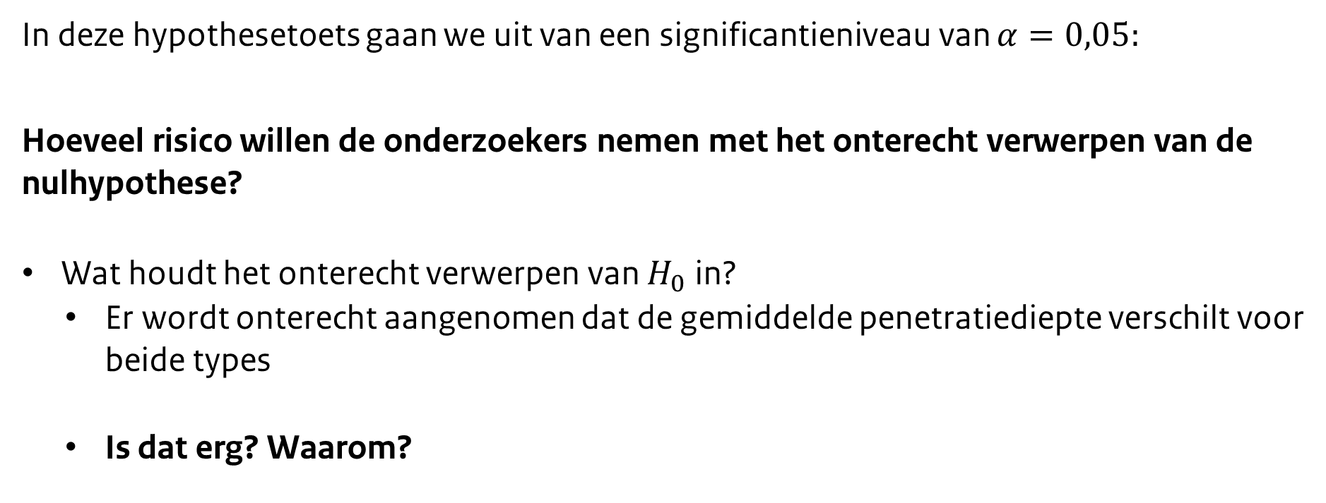
Stap 2: bepaal het significantieniveau $α$
In deze hypothesetoets gaan we uit van een significantieniveau van $α=0,05:$
Hoeveel risico willen de onderzoekers nemen met het onterecht verwerpen van de nulhypothese?
Wat houdt het onterecht verwerpen van $H_{0}$ in?
Er wordt onterecht aangenomen dat de gemiddelde penetratiediepte verschilt voor beide types
Is dat erg? Waarom?

Slide 8

Stap 3: verzamelen van data
In deze hypothesetoets gaan we uit van de volgende gegevens:
De steekproefomvang is $n_{1}=n_{2}=30$ voor beide types scherfvesten
Steekproefgemiddelde ${\overline{x}}_{1}=18,2$ mm, steekproefstandaardafwijking $s=2,5$ mm
Steekproefgemiddelde ${\overline{x}}_{2}=15,7$ mm, steekproefstandaardafwijking $s=2,2$ mm

Slide 9
Stap 4: bepaal de toetsingsgrootheid $T$

Slide 10
Vragen?

